Slide 1
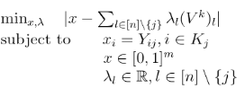

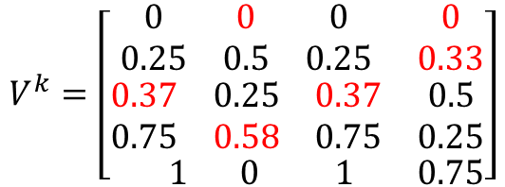

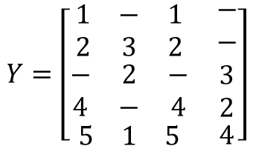

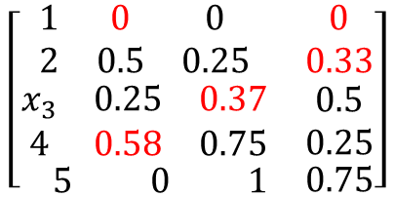

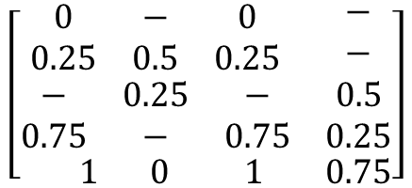
$$Y=\left[\begin{matrix}\begin{matrix}1 & − & 1 \\ 2 & 3 & 2\end{matrix} & \begin{matrix}− \\ −\end{matrix} \\ \begin{matrix}\begin{matrix}− & 2 & − \\ 4 & − & 4\end{matrix} \\ \begin{matrix}5 & 1 & 5\end{matrix}\end{matrix} & \begin{matrix}\begin{matrix}3 \\ 2\end{matrix} \\ 4\end{matrix}\end{matrix}\right]$$
Q1)
Q2)
Q3)
Step 1
Standardize
Fill the missing data with row means
$$\left[\begin{matrix}\begin{matrix}0 & − & 0 \\ 0.25 & 0.5 & 0.25\end{matrix} & \begin{matrix}− \\ −\end{matrix} \\ \begin{matrix}\begin{matrix}− & 0.25 & − \\ 0.75 & − & 0.75\end{matrix} \\ \begin{matrix} 1 & 0 & 1\end{matrix}\end{matrix} & \begin{matrix}\begin{matrix}0.5 \\ 0.25\end{matrix} \\ 0.75\end{matrix}\end{matrix}\right]$$
$$V^{k}=\left[\begin{matrix}\begin{matrix}0 & 0 & 0 \\ 0.25 & 0.5 & 0.25\end{matrix} & \begin{matrix}0 \\ 0.33\end{matrix} \\ \begin{matrix}\begin{matrix}0.37 & 0.25 & 0.37 \\ 0.75 & 0.58 & 0.75\end{matrix} \\ \begin{matrix} 1 & 0 & 1\end{matrix}\end{matrix} & \begin{matrix}\begin{matrix}0.5 \\ 0.25\end{matrix} \\ 0.75\end{matrix}\end{matrix}\right]$$
For each iteration, for each column j
Solve the following LP:
Step 2
$$v_{2}$$
$$v_{3}$$
$$v_{4}$$
$$\left[\begin{matrix}\begin{matrix}1 & 0 & 0 \\ 2 & 0.5 & 0.25\end{matrix} & \begin{matrix}0 \\ 0.33\end{matrix} \\ \begin{matrix}\begin{matrix}x_{3} & 0.25 & 0.37 \\ 4 & 0.58 & 0.75\end{matrix} \\ \begin{matrix} 5 & 0 & 1\end{matrix}\end{matrix} & \begin{matrix}\begin{matrix}0.5 \\ 0.25\end{matrix} \\ 0.75\end{matrix}\end{matrix}\right]$$
$$x∈{\left[0,1\right]}^{5}$$

Slide 2
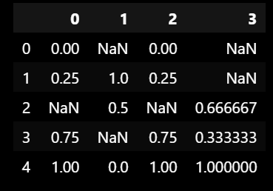
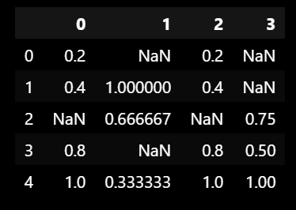
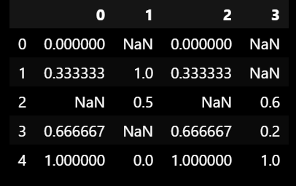
$$Y=\left[\begin{matrix}\begin{matrix}1 & − & 1 \\ 2 & 3 & 2\end{matrix} & \begin{matrix}− \\ −\end{matrix} \\ \begin{matrix}\begin{matrix}− & 2 & − \\ 4 & − & 4\end{matrix} \\ \begin{matrix}5 & 1 & 5\end{matrix}\end{matrix} & \begin{matrix}\begin{matrix}3 \\ 2\end{matrix} \\ 4\end{matrix}\end{matrix}\right]$$
Standardize
Normal 1
Normal 2
Normal 3

Slide 3
$$Y=\left[\begin{matrix}\begin{matrix}1 & − & 1 \\ 2 & 3 & 2\end{matrix} & \begin{matrix}− \\ −\end{matrix} \\ \begin{matrix}\begin{matrix}− & 2 & − \\ 4 & − & 4\end{matrix} \\ \begin{matrix}5 & 1 & 5\end{matrix}\end{matrix} & \begin{matrix}\begin{matrix}3 \\ 2\end{matrix} \\ 4\end{matrix}\end{matrix}\right]$$

Slide 4
$$Y=\left[\begin{matrix}\begin{matrix}1 & − & 1 \\ 2 & 3 & 2\end{matrix} & \begin{matrix}− \\ −\end{matrix} \\ \begin{matrix}\begin{matrix}− & 2 & − \\ 4 & − & 4\end{matrix} \\ \begin{matrix}5 & 1 & 5\end{matrix}\end{matrix} & \begin{matrix}\begin{matrix}3 \\ 2\end{matrix} \\ 4\end{matrix}\end{matrix}\right]$$

Slide 5
$$Y=\left[\begin{matrix}\begin{matrix}1 & − & 1 \\ 2 & 3 & 2\end{matrix} & \begin{matrix}− \\ −\end{matrix} \\ \begin{matrix}\begin{matrix}− & 2 & − \\ 4 & − & 4\end{matrix} \\ \begin{matrix}5 & 1 & 5\end{matrix}\end{matrix} & \begin{matrix}\begin{matrix}3 \\ 2\end{matrix} \\ 4\end{matrix}\end{matrix}\right]$$

